Slide 1
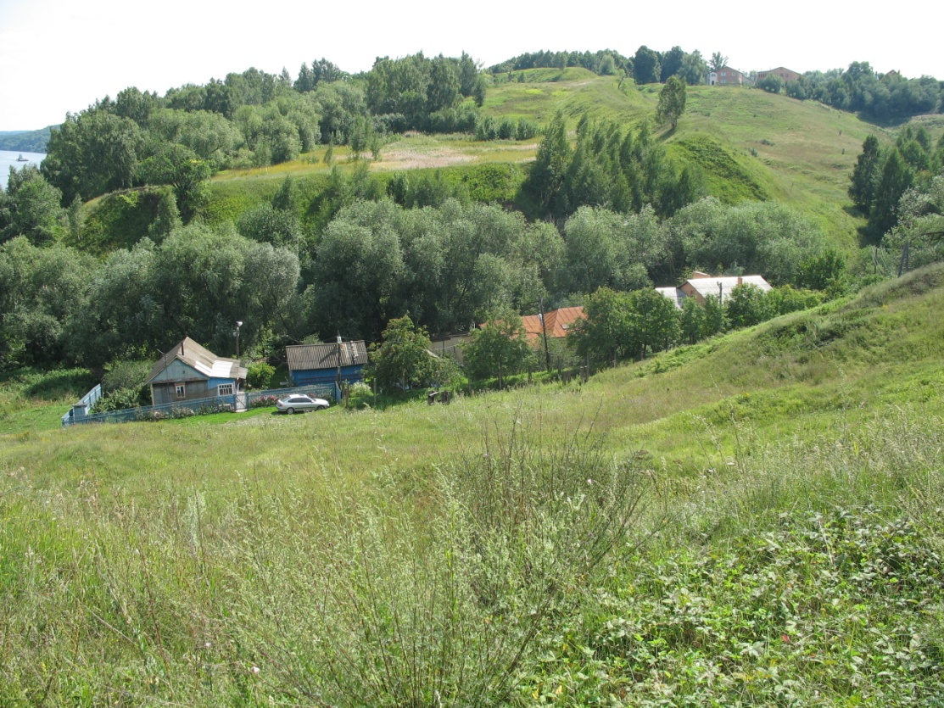
Холмы, перелески .
Холмы, перелески,
Луга и поля –
Родная, зелёная наша земля.
Земля, где я сделал
Свой первый шажок,
Где вышел когда-то
К развилке дорог.
И понял, что это
Раздолье полей –
Частица великой
Отчизны моей.
Г. Ладонщиков.

Slide 2
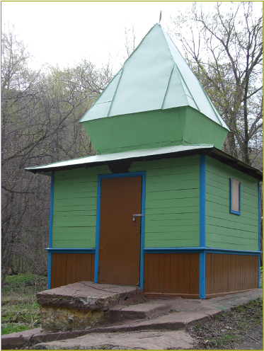
Родник
Родина, родник и родничок.
Не случайно корень «род» в словах.
Хоть родник порою одинок,
Раз родившись, он живёт в в…ках.
Родина у каждого своя-
Лес, поляна, горная тр…па.
Благодарны роднику р…ка,
Путник на привале у к…стра.

Slide 3
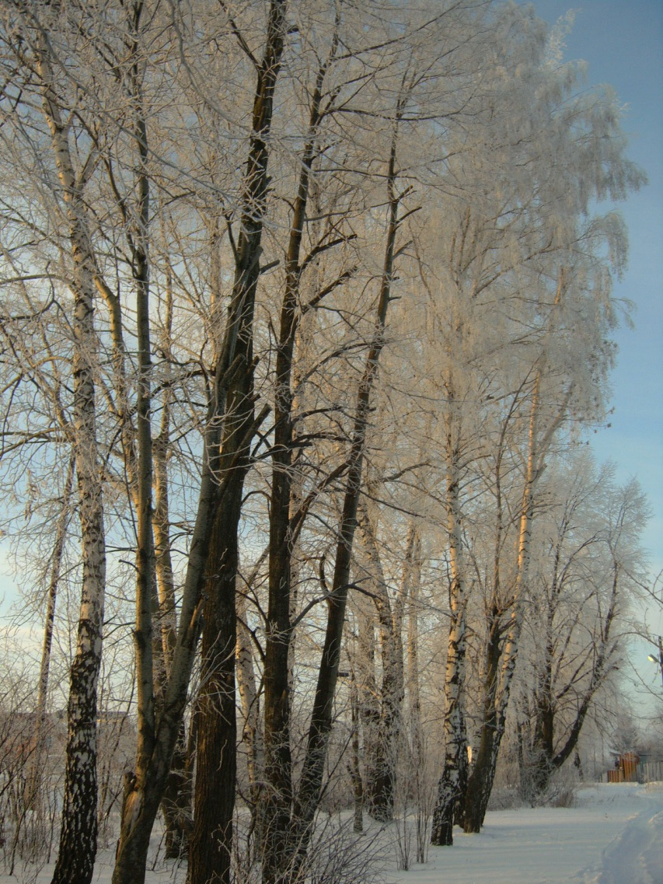
Зимний лес
Ранним утром лёгким морозц…м я иду в лес. В этот раз мне недолго пришлось любоваться громадами снежных дворц…в и слушать тишину леса. Следы зайц..в выходили из разных конц…в леса. Длинной верениц…й тянулись они по сугробам.
М. Пришвин.

Slide 4


Slide 5
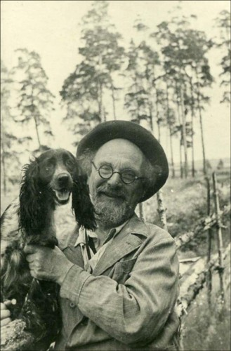
Певец Мещёрского края (1873-1954)
Детство и юность Пришвина прошли в средней полос… Росси… Его семья жила в усадьб… около деревн… Здесь от деревн… к деревн… тянутся леса, поля и огороды с чудесными р…стениями. Пришвин побывал на Урал…, в Сибир…, в Карели...

Slide 6
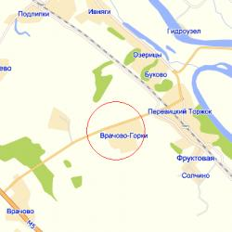
О чём рассказала карта.

Slide 7
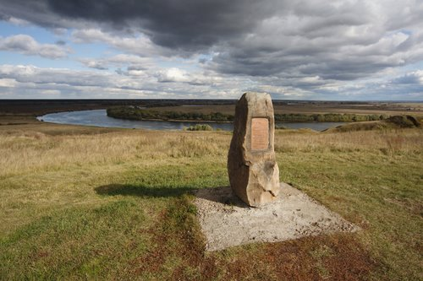
Допиши пословицу
На чужой стороне и весна не….
Родная земля – мать, а чужая - ……
Своя земля и в горести….
С родной земли – умри, …

